Slide 1

Bloc 3
Concevoir et développer une application sécurisée
Roche Sébastien - MDV P2025 - LiveCampus 2025

Slide 2
Sommaire
Introduction
Modélisation de l’application
Choix technologiques
Implémentation de la sécurité
Tests
Démonstration
Conclusion
Roche Sébastien - MDV P2025 - Livecampus 2025
1

Slide 3
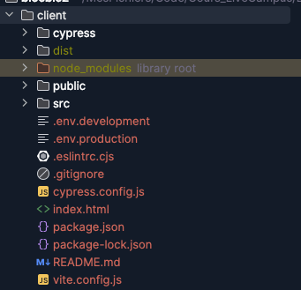
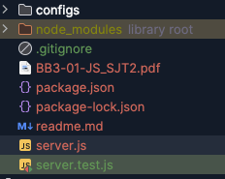
II. Modélisation de l’application - Architecture
Frontend :
Backend :
Tests mis en place
Roche Sébastien - MDV P2025 - Livecampus 2025
1

Slide 4
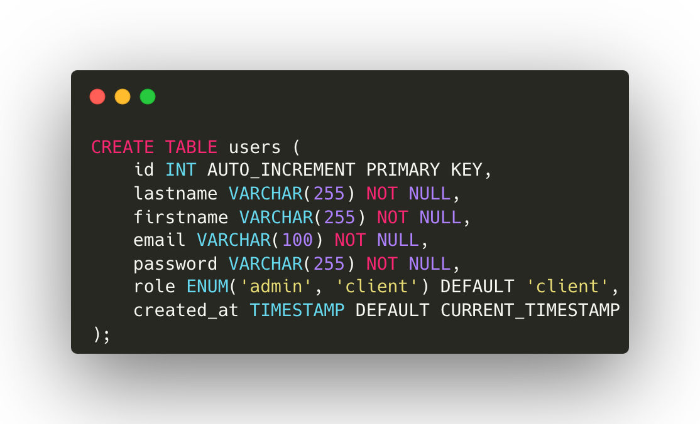
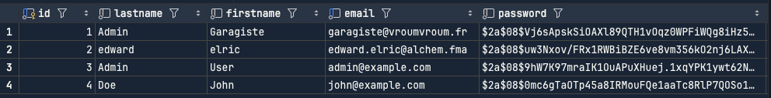
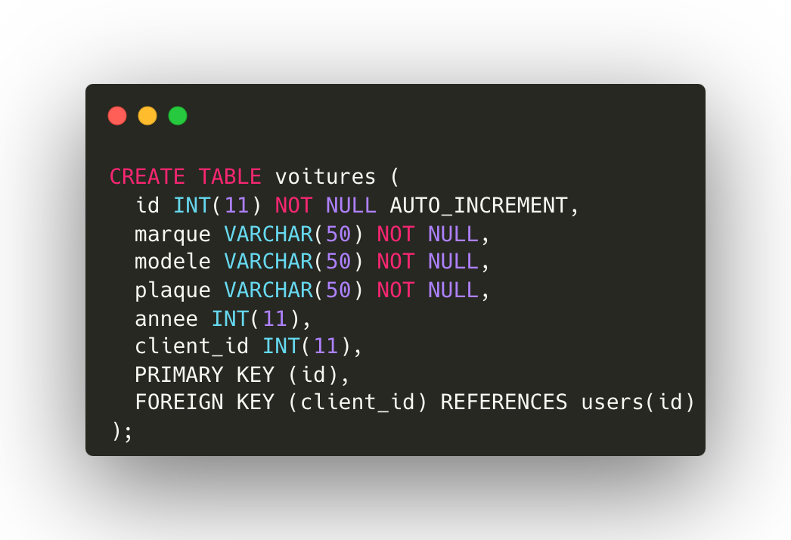
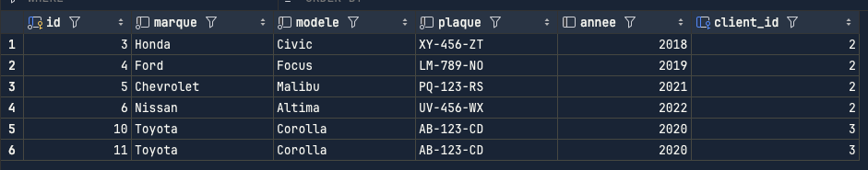
II. Modélisation de l’application - BDD
Relation entre les 2 tables : clé étrangère client_id vers id de la table users
Roche Sébastien - MDV P2025 - Livecampus 2025
2

Slide 5



III. Choix technologiques - Stack
React
Express
Bibliothèque populaire pour des interfaces utilisateur dynamiques et réactives.
Framework minimaliste pour un développement rapide d'APIs en Node.js.
MySQL
Système de gestion de base de données relationnelle robuste et largement utilisé.
Roche Sébastien - MDV P2025 - Livecampus 2025
3

Slide 6




III. Choix technologiques - Bibliothèques
JWT et Cookie Parser
Pour gérer l'authentification et les sessions utilisateur de manière sécurisée, avec la gestion des cookies
Bcrypt
Pour sécuriser les mots de passe avec du hachage
Helmet
Middleware pour Express qui améliore la sécurité en définissant divers en-têtes HTTP de sécurité
Cookie Parser
Pour faciliter la gestion des cookies dans Express
Roche Sébastien - MDV P2025 - Livecampus 2025
5

Slide 7
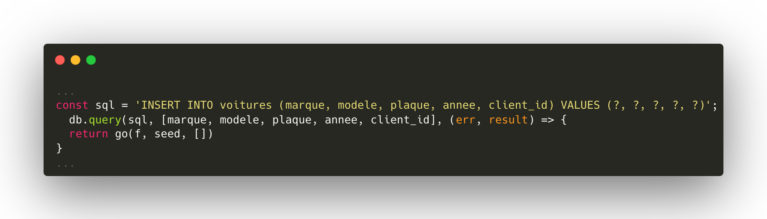
IV. Implémentation de la sécurité
Middleware Token
Middleware Cors
Mise en place d’un middleware qui vérifie si le token de l’utilisateur est bon à chaque éxécution d’une route du backend
Ce middleware permet d’autoriser les requêtes depuis certains cibles, comme par exemple ici notre frontend
Requête Préparée
Limite les failles de sécurité qui utilise les injections SQL
CSP
Mise en place de “content security policies” sur le backend Express avec la bibliothèque Helmet
Roche Sébastien - MDV P2025 - Livecampus 2025
6

Slide 8


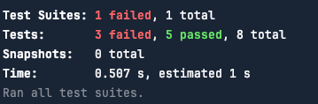
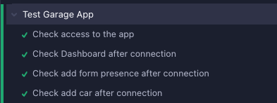
V. Mise en place de tests
Test des différentes routes du backend avec Jest et des appels API vers l’appli Express
Utilisation de Cypress pour tester le frontend avec des tests End to End
Roche Sébastien - MDV P2025 - Livecampus 2025
7

Slide 9
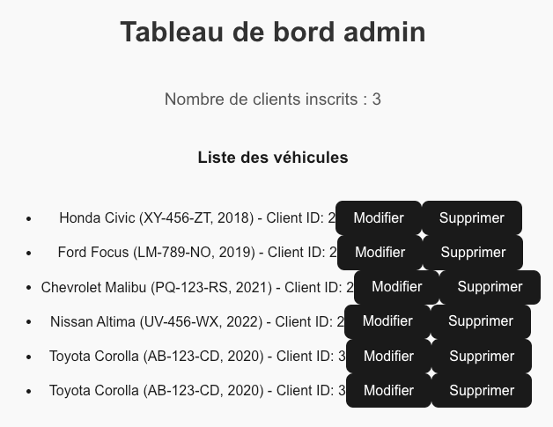
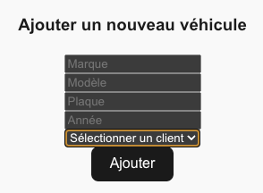
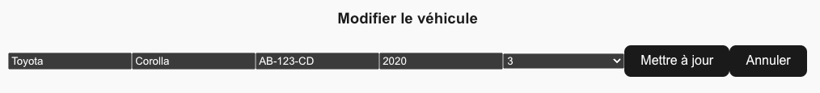
VI. Démonstration
Tableau de bord :
Ajout de véhicule :
Modification d’un véhicule :
Roche Sébastien - MDV P2025 - Livecampus 2025
8

Slide 10
VII. Conclusion
Bon sujet
Il manque quelques sécurités supplémentaires
Roche Sébastien - MDV P2025 - Livecampus 2025
9

